Slide 1


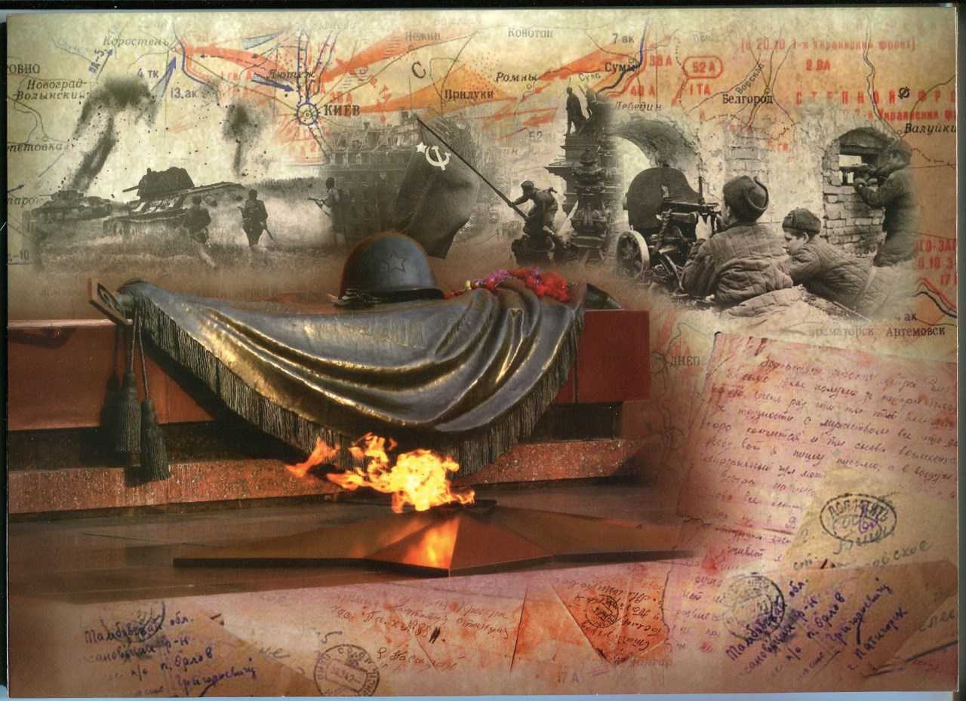
Муниципальное образование город Новороссийск
Муниципальное автономное общеобразовательное учреждение
средняя общеобразовательная школа № 40
имени М.К. Видова
По тропам Великой Отечественной Войны
Автор:
учитель начальных классов
высшей квалификационной категории
Афанасьева Марина Николаевна
2020год

Slide 2
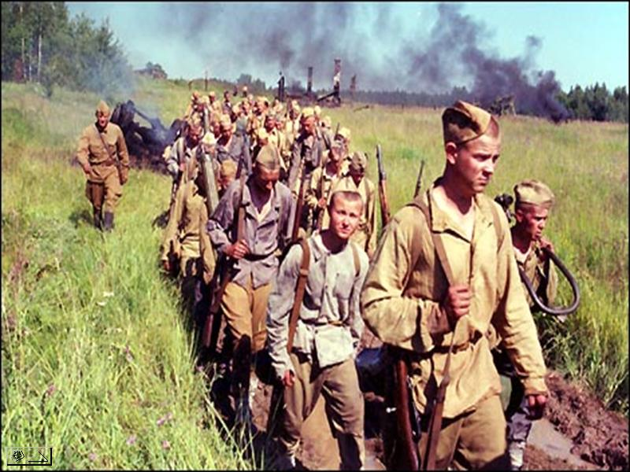
Сегодня будет день воспоминаний,
И в сердце тесно от высоких слов.
Сегодня будет день напоминаний
О подвигах и доблести отцов.

Slide 3
22 июня
1941 года -
9 мая
1945 года

Slide 4
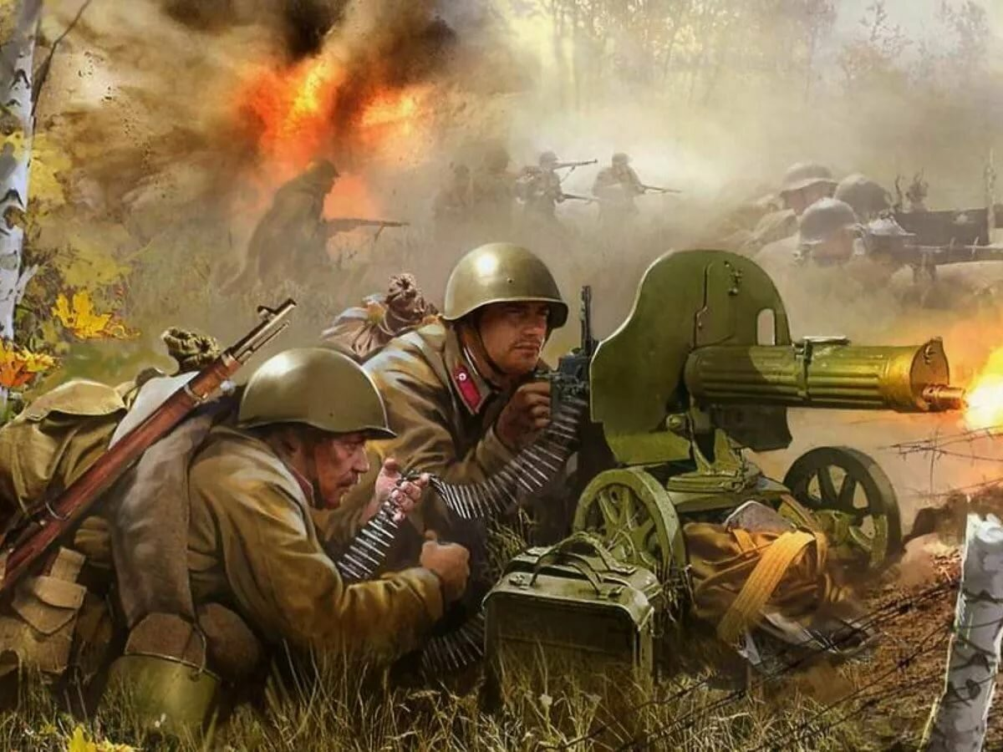
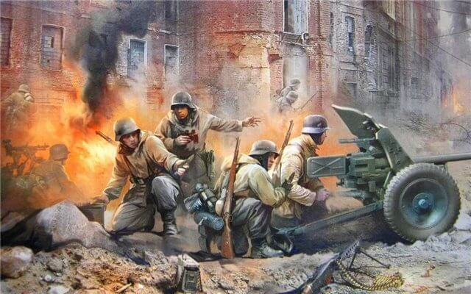
22 июня на рассвете Германия
начала войну
против Советского Союза.
1418 дней и ночей продолжалась битва с немецкими захватчиками.
.

Slide 5
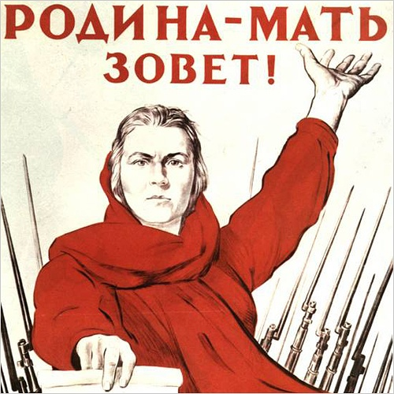

Slide 6
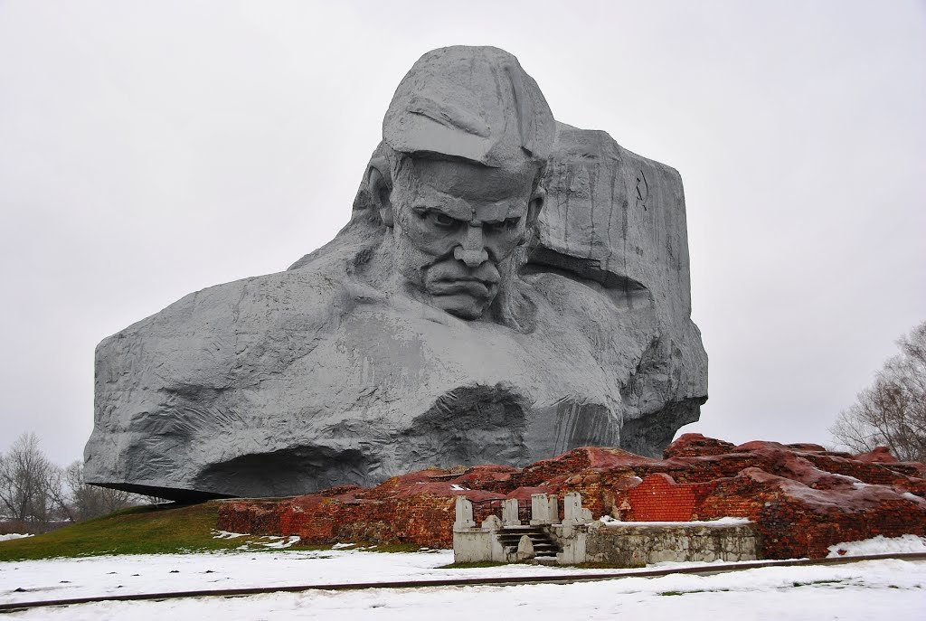
Расплавленные камни Бреста
и герои – защитники Брестской крепости, которые мужественно сражались до последней капли крови

Slide 7
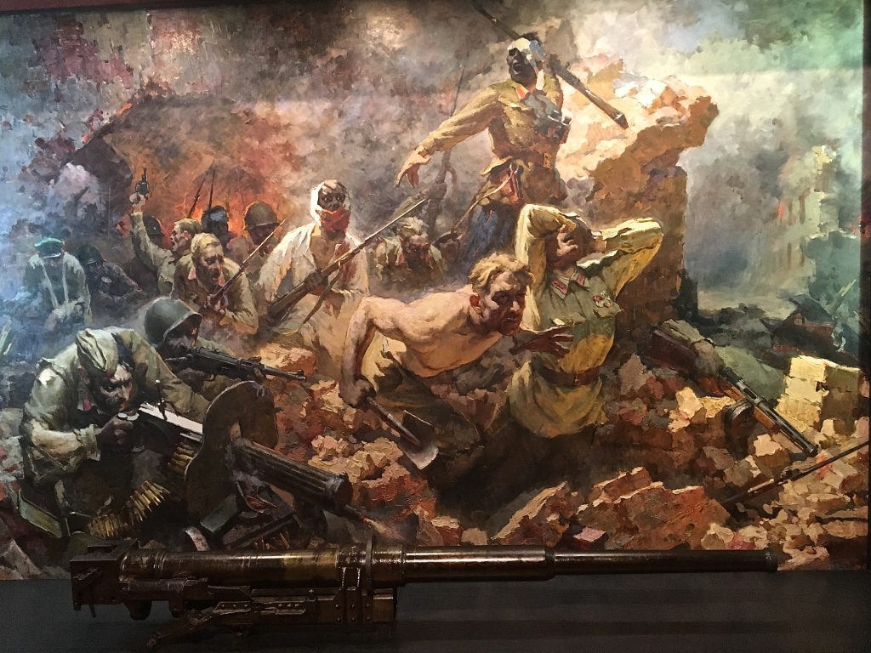
Битва под Смоленском
30 июля 1941 года немецкие войска впервые в истории Второй мировой войны вынуждены были перейти к обороне

Slide 8
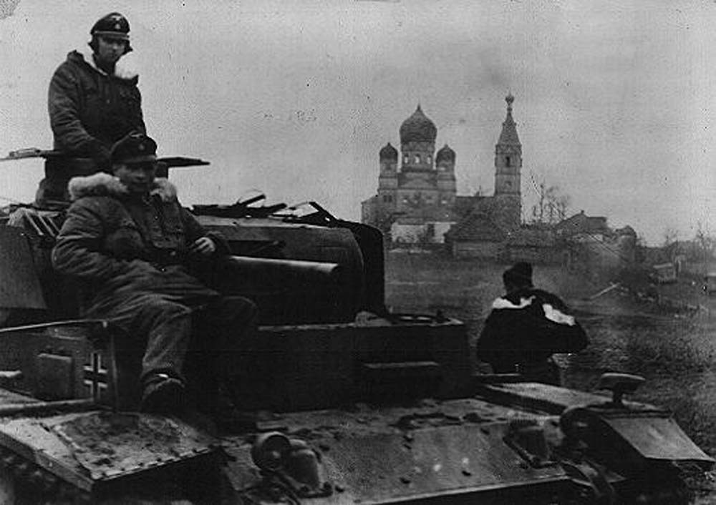
Оборона Москвы
30 сентября 1941 года началось генеральное нападение немцев на Москву.

Slide 9
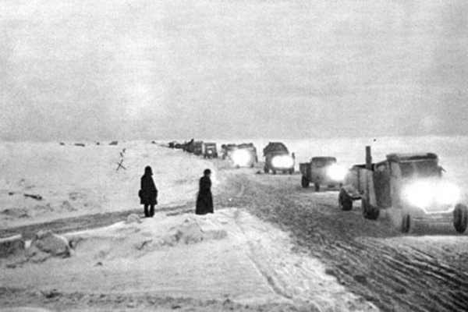
Оборона Ленинграда
8 сентября 1941 года немецкие войска полностью блокировали Ленинград.

Slide 10
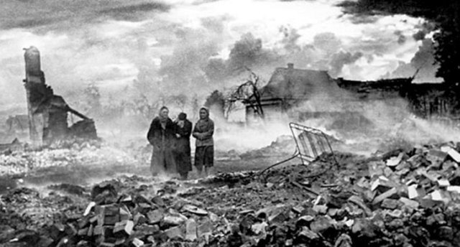
Хатынь
В огне заживо сгорело 149 жителей, из них 75 детей.

Slide 11
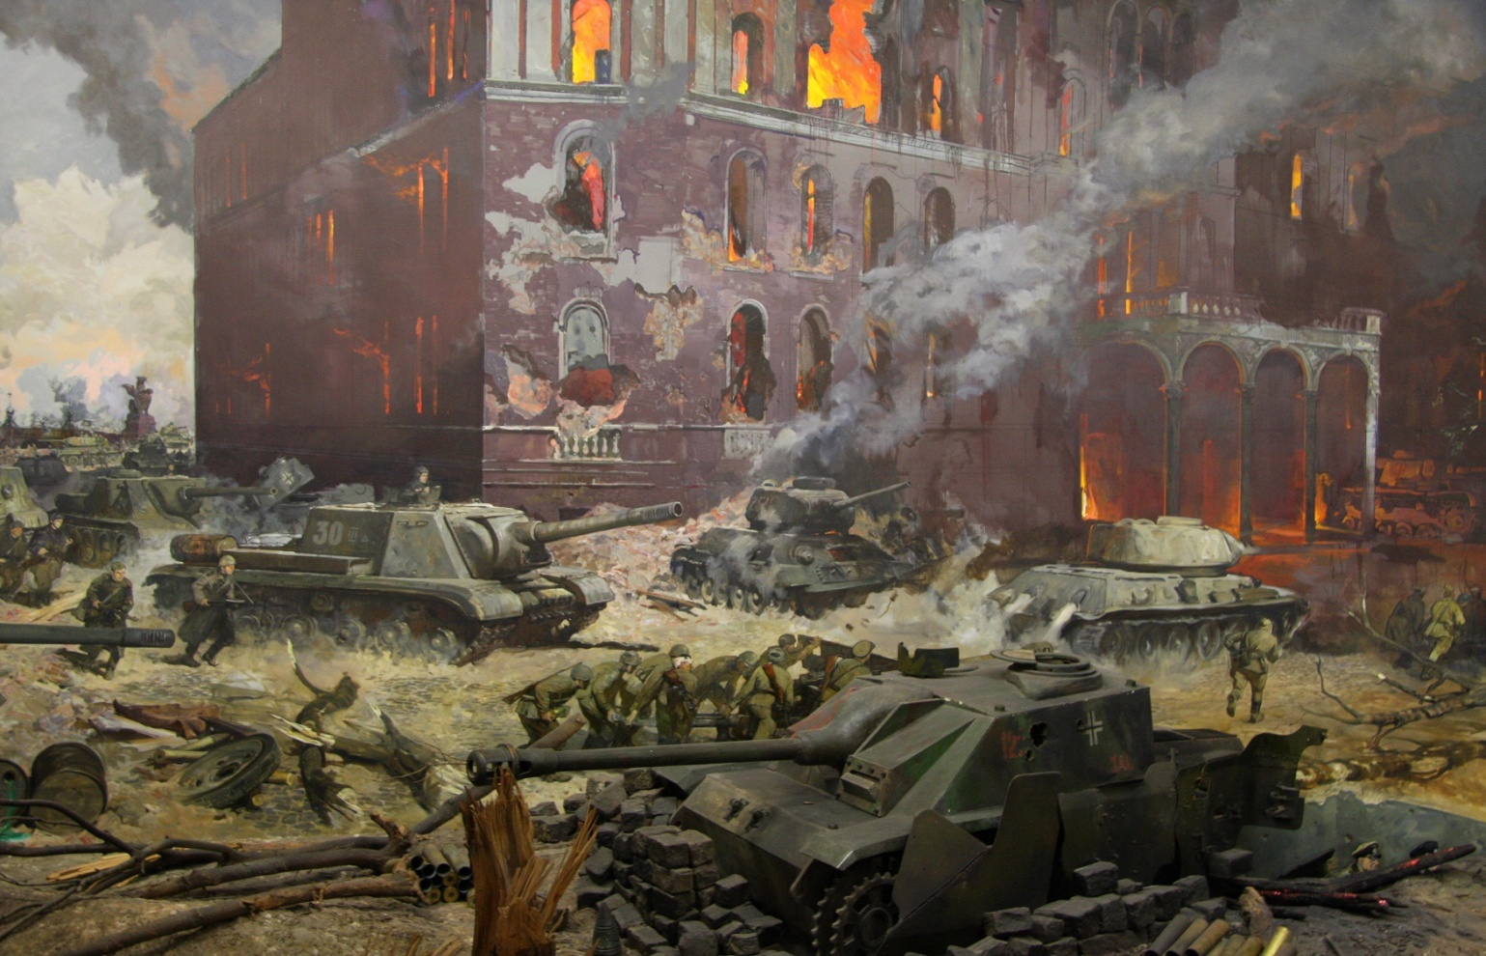
Сталинградская битва
24 июля 1942 года враг подошёл
к Сталинграду.

Slide 12
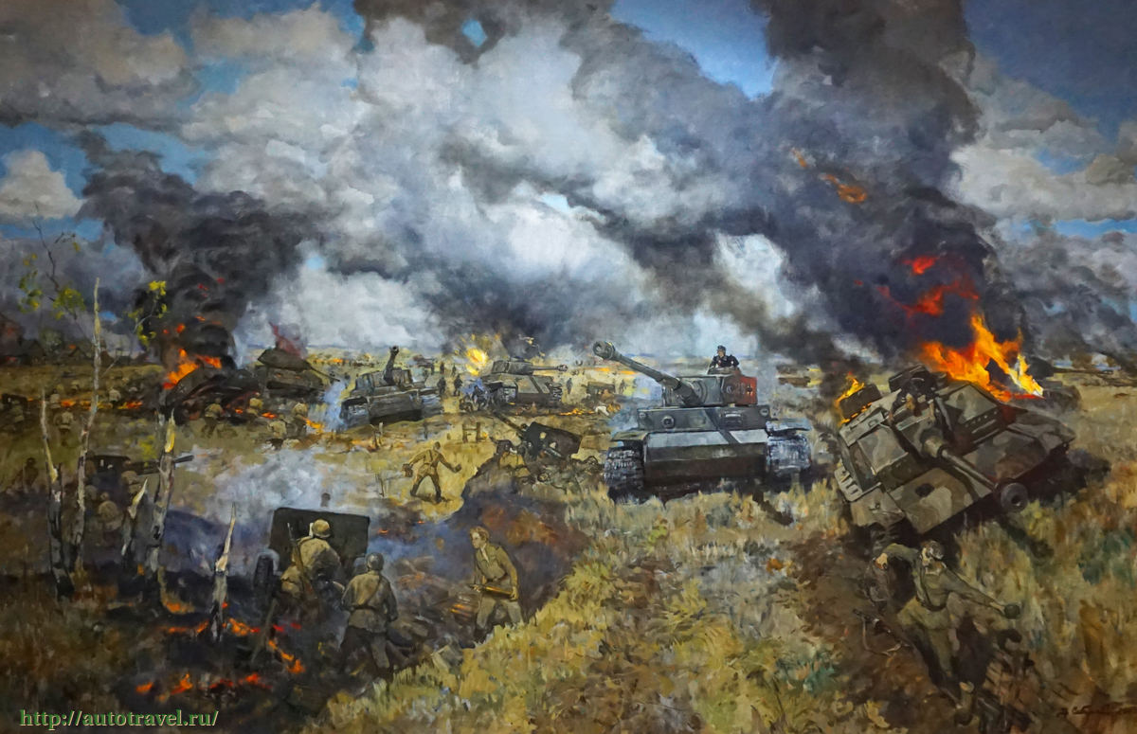
Битва на Курской дуге
в июле 1943 года

Slide 13
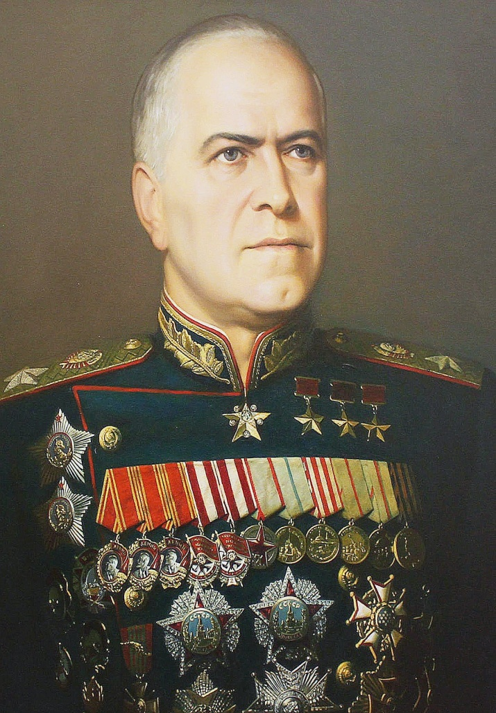
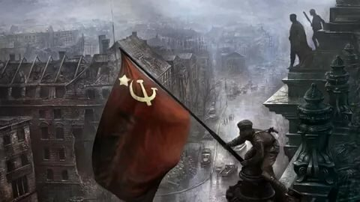
Штурм Берлина
Руководил штурмом маршал
Георгий Константинович Жуков

Slide 14
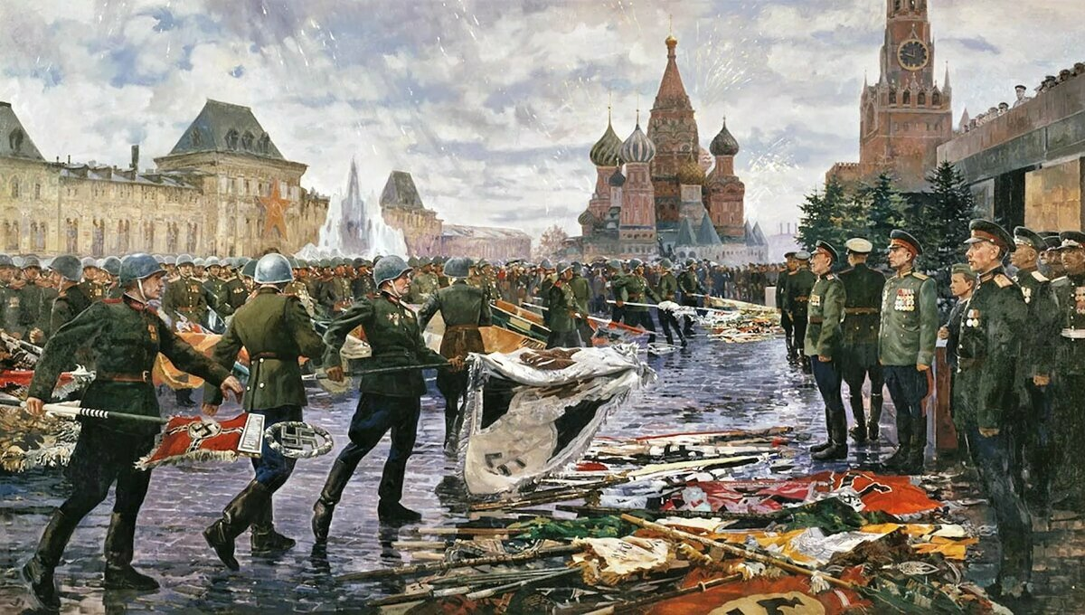
24 июня 1945 года
на Красной площади состоялся долгожданный парад Победы

Slide 15
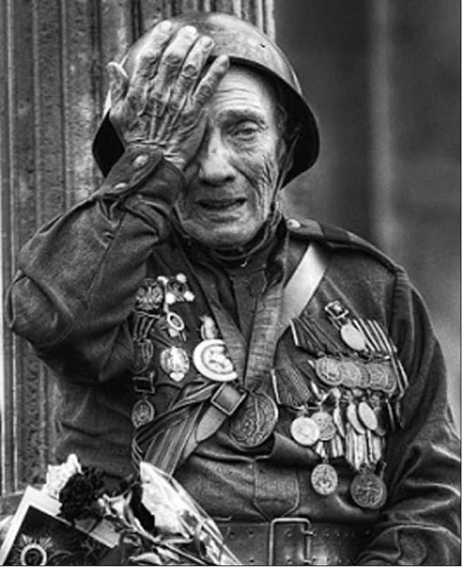
Был солдат на небывалой войне,
На дорогах обожжённой планеты…
А заплакал он
единственный раз
В День Победы!

Slide 16
Невосполнимые потери понёс наш народ в этой страшной войне:
погибли более 20 миллионов советских людей,
разрушено более 1710 городов и посёлков,
70 тысяч сёл и деревень,
сожжено и разрушено 6 миллионов зданий,
остались без крова над головой почти 25 миллионов человек.

Slide 17
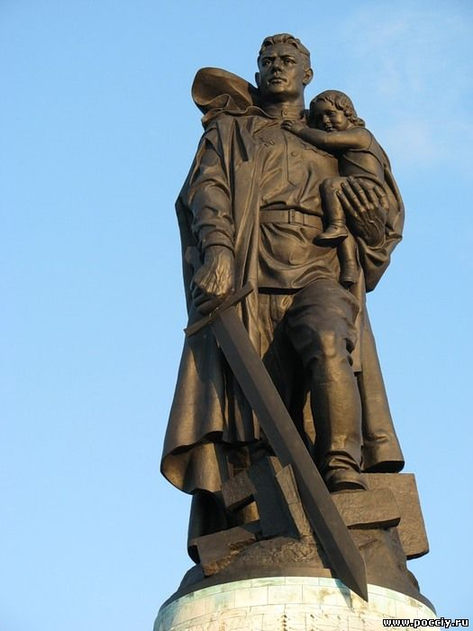
Солдат :
смелый,
отважный,
верный,
сильный,
самоотверженный,
мужественный,
героический.

Slide 18
Подвиг советского солдата – победителя
бессмертен

